Slide 1

TRƯỜNG TIỂU HỌC ÁI MỘ A
Luyện từ và câu - LỚP 3
So sánh
GIÁO VIÊN: NGUYỄN THỊ THƯỜNG

Slide 2
Bài 1.Tìm các hình ảnh so sánh trong những khổ thơ sau:
a) Bế cháu ông thủ thỉ
- Cháu khỏe hơn ông nhiều!
Ông là buổi trời chiều
Cháu là ngày rạng sáng.
Phạm Cúc
b) Ông trăng tròn sáng tỏ
Soi rõ sân nhà em
Trăng khuya sáng hơn đèn
Ơi ông trăng sáng tỏ.
Trần Đăng Khoa
Những ngôi sao thức ngoài kia
Chẳng bằng mẹ đã thức vì chúng con.
Đêm nay con ngủ giấc tròn
Mẹ là ngọn gió của con suốt đời.
Trần Đăng Khoa

Slide 3
Bài 1.Tìm các hình ảnh so sánh trong những khổ thơ sau:
a) Bế cháu ông thủ thỉ
- Cháu khỏe hơn ông nhiều!
Ông là buổi trời chiều
Cháu là ngày rạng sáng.
Phạm Cúc
b) Ông trăng tròn sáng tỏ
Soi rõ sân nhà em
Trăng khuya sáng hơn đèn
Ơi ông trăng sáng tỏ.
Trần Đăng Khoa
Những ngôi sao thức ngoài kia
Chẳng bằng mẹ đã thức vì chúng con.
Đêm nay con ngủ giấc tròn
Mẹ là ngọn gió của con suốt đời.
Trần Đăng Khoa

Slide 4
Bài 1.Tìm các hình ảnh so sánh trong những khổ thơ sau:
a) Bế cháu ông thủ thỉ
- Cháu khỏe hơn ông nhiều!
Ông là buổi trời chiều
Cháu là ngày rạng sáng.
b) Ông trăng tròn sáng tỏ
Soi rõ sân nhà em
Trăng khuya sáng hơn đèn
Ơi ông trăng sáng tỏ.
Những ngôi sao thức ngoài kia
Chẳng bằng mẹ đã thức vì chúng con.
Đêm nay con ngủ giấc tròn
Mẹ là ngọn gió của con suốt đời.

Slide 5
Nối từng hình ảnh so sánh ở bên trái với kiểu so sánh phù hợp ở cột bên phải a. Cháu khỏe hơn ông nhiều b. Ông là buổi trời chiều c. Cháu là ngày rạng sáng. d. Trăng khuya sáng hơn đèn e.Những ngôi sao thức ngoài kia
Chẳng bằng mẹ đã thức vì chúng con. g. Mẹ là ngọn gió của con suốt đời.
So sánh ngang bằng
So sánh hơn kém

Slide 6
* So sánh hơn kém
+ Cháu khỏe hơn ông nhiều
+ Trăng khuya sáng hơn đèn
+ Những ngôi sao thức ngoài kia
Chẳng bằng mẹ đã thức vì chúng con.
* So sánh ngang bằng
+ Ông là buổi trời chiều
+ Cháu là ngày rạng sáng
+ Mẹ là ngọn gió của con suốt đời.
hơn
hơn
Chẳng bằng
là
là
là

Slide 7
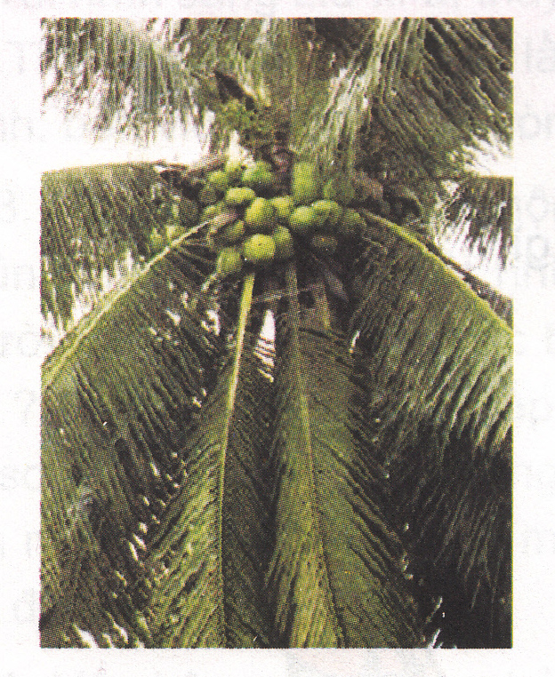
3. Tìm những sự vật được so sánh với nhau trong các câu thơ dưới đây:
Thân dừa bạc phếch tháng năm
Quả dừa - đàn lợn con nằm trên cao.
Đêm hè, hoa nở cùng sao
Tàu dừa - chiếc lược chải vào mây xanh.
Trần Đăng Khoa

Slide 8
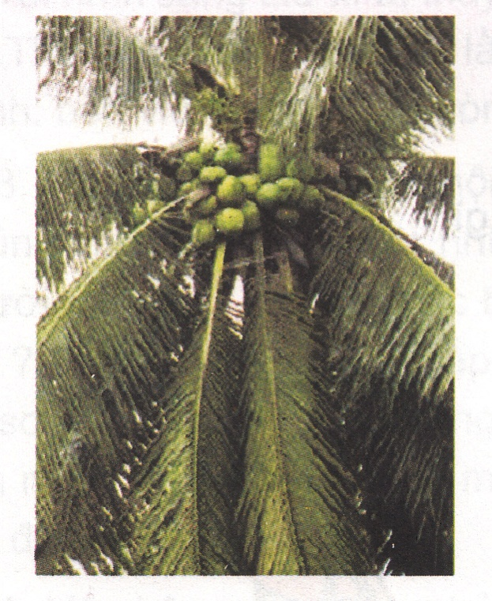
3. Tìm những sự vật được so sánh với nhau trong các câu thơ dưới đây:
Quả dừa – đàn lợn con nằm trên cao.
Tàu dừa - chiếc lược chải vào mây xanh.
M: Tàu dừa như chiếc lược chải vào mây xanh.

